Slide 1
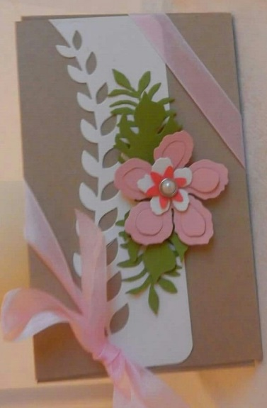
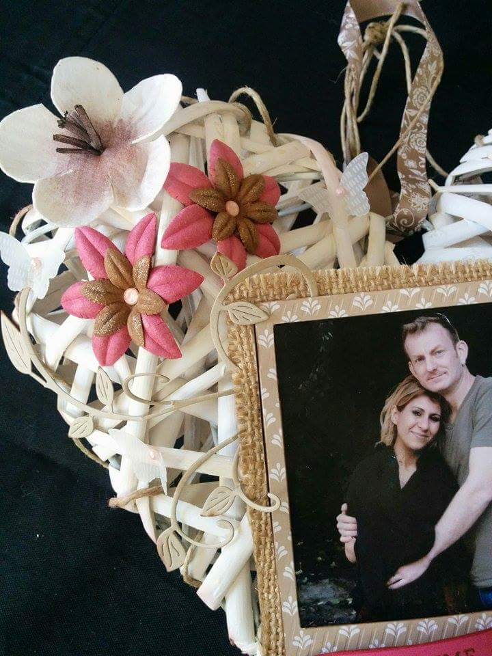
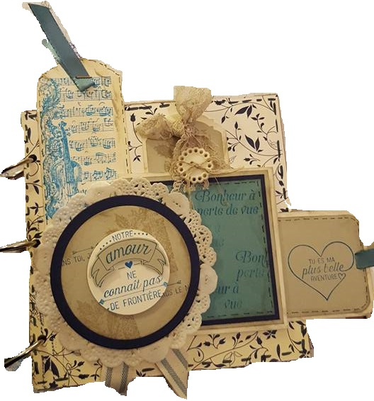
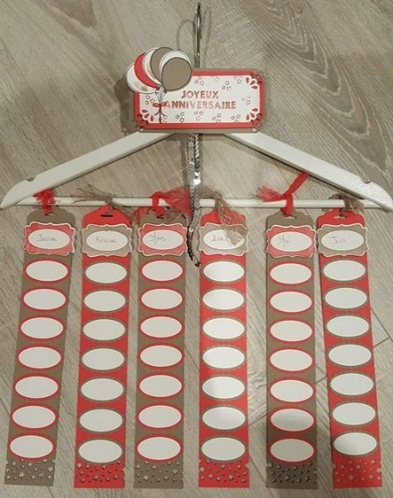
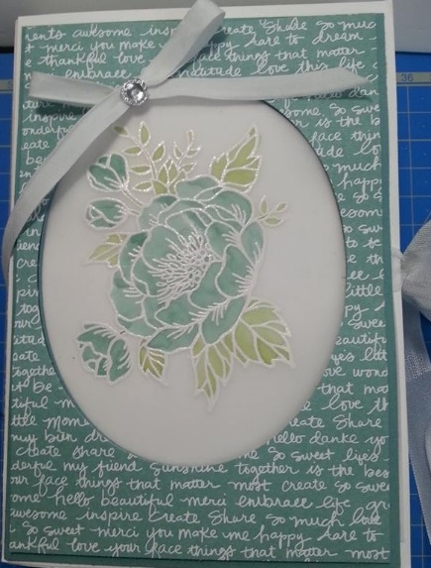
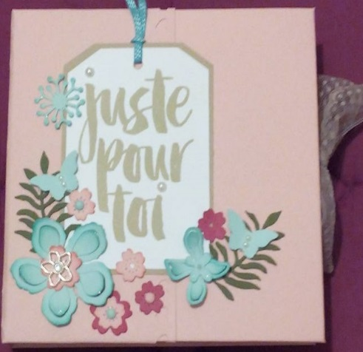

Vos démonstratrices stampin’up! vous proposent :
La crop des amoureux : une journée d’ateliers de loisirs créatifs
Le dimanche 14 février de 9h30 à 17h30 à la salle des fêtes de Routot (27350)
Mini album dans sa
Pochette avec Maryse
Home déco coeur
avec Nadia
Mini album bleu Vintage
avec Mélanie
Calendrier anniversaire
Perpétuel avec Nadège
Mini album Vitrail
avec Pam
Mini album rose
avec Sandrine
2 ateliers au choix parmi les projets ci-dessus pour 60€
(le repas du midi sous forme de buffet froid est compris)
Renseignements et réservations auprès de Mélanie Desenne 06 62 46 86 12 ou par mail melaniedesenne@gmail.com

